Slide 1


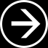
STUDIO SHODWE
IMPLEMENTASI MODEL CNN PADA DATASET CIFAR-10
TUGAS 2
KECERDASAN ARTIFICIAL
ARIFA MUTHMAINNAH
(2308107010012)
PAGE
01/13

Slide 2
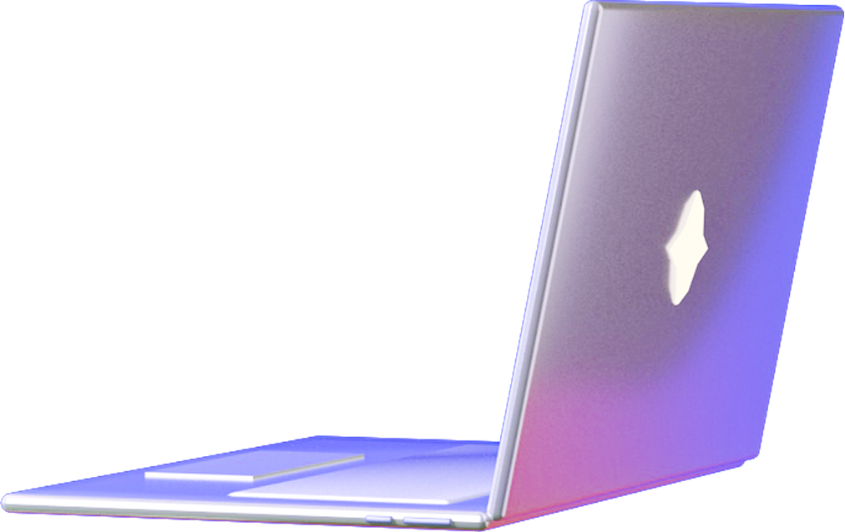
STUDIO SHODWE
Jenis Kasus: Klasifikasi Gambar
JENIS KASUS
Penjelasan:
Model ini bertujuan untuk mengklasifikasikan gambar ke dalam 10 kategori seperti pesawat, mobil, burung, kucing, rusa, anjing, katak, kuda, kapal, dan truk.
2AGE
02/13

Slide 3
STUDIO SHODWE
Dataset
Dataset : CIFAR-10
Sumber Dataset: Tersedia secara langsung di pustaka TensorFlow
Link: https://www.cs.toronto.edu/~kriz/cifar.html
DATASET
Jumlah Data:
Train: 50.000 gambar
Test: 10.000 gambar
6AGE
03/13

Slide 4

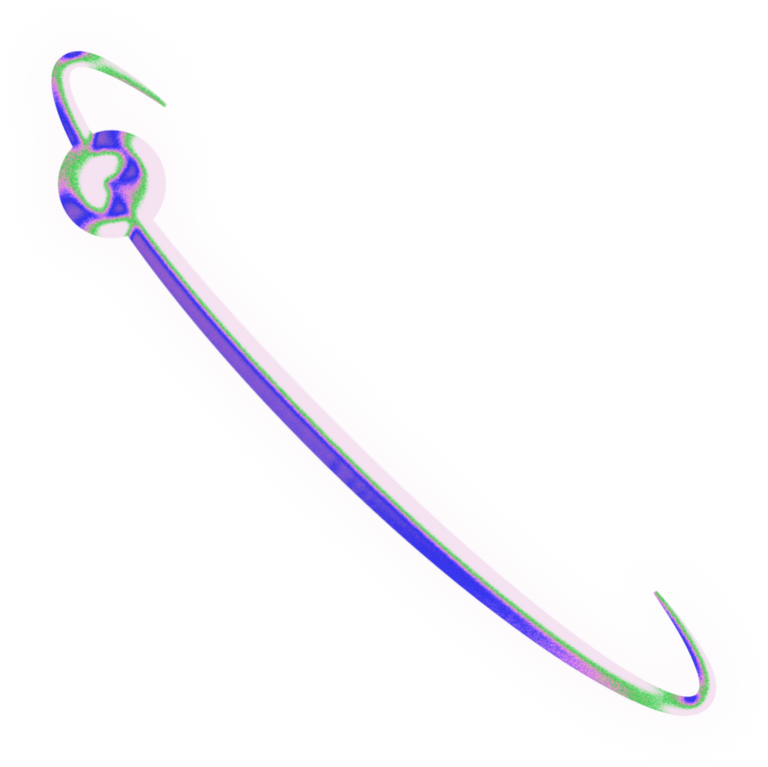
STUDIO SHODWE
Jumlah Fitur:
Jumlah Label
JUMLAH FITUR & LABEL
Gambar berwarna berukuran 32 x 32 x 3 (total 3072 fitur per gambar).
10 kategori, masing-masing memiliki satu jenis objek.
PAGE
04/13

Slide 5

STUDIO SHODWE
JENIS-JENIS:
Convolutional Neural Neutwork (CNN)
CNN dipilih karena efektif dalam pengolahan data gambar dengan fitur spatial.
a. Jaingan Saraf Tiruan
Adam Optimizer
Adam Optimizer dipilih karena konvergensinya lebih cepat dan efisien dibanding optimisasi lainnya.
b. Optimisasi
ReLU (Rectified Linear Unit) untuk lapisan tersembunyi.
Softmax pada lapisan keluaran untuk menghasilkan probabilitas tiap kategori.
c. Fungsi Aktivasi
6AGE
05/13

Slide 6
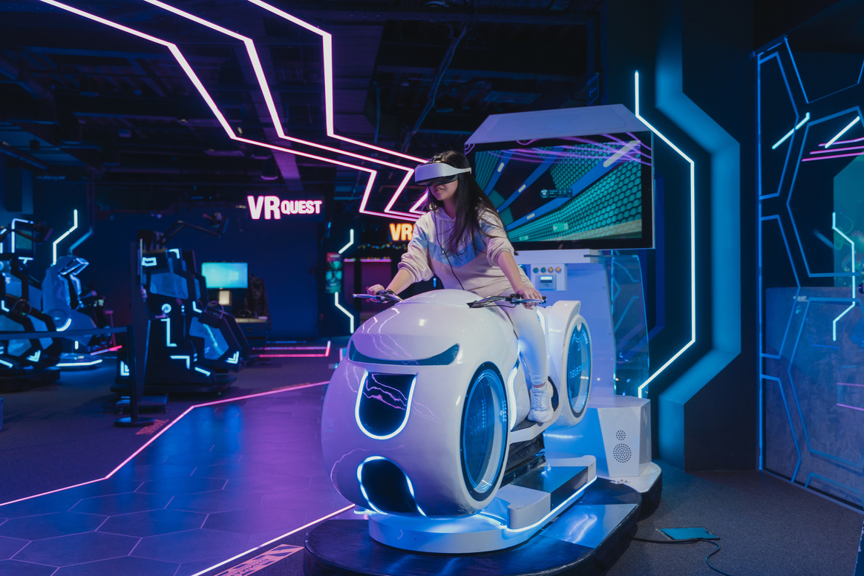
STUDIO SHODWE
JUMLAH:
a. Hidden Layer
3 Lapisan Konvolusi
1 Lapisan Dense tersembunyi
Conv2D 1: 32 filter
Conv2D 2: 64 filter
Conv2D 3: 128 filter
Dense tersembuyi: 128 node
b. Total Hidden Node per Layer
Conv2D 1: 32 x (3 x 3 x3) + 32 = 896
Conv2D 2: 64 x (3 x 3 x 32) + 64 = 18,496
Conv2D 3: 128 x (3 x 3 x 64) + 128 = 73,856
Dense Tersembunyi: 128 x (128 x 128) + 128 = 1,679,872
Total Bobot: 1,773,120
c. Total Bobot (Weight)
6AGE
66/13

Slide 7


STUDIO SHODWE
TRAINING MODEL
Optimizer: Adam
Loss Function: Categorical Crossentropy
Metrics: Accuracy
Epochs: 10
Batch Sixe : 64
Callback:
TersorBoard digunakan untuk memonitor proses training secara visual.
PAG3
07/13

Slide 8
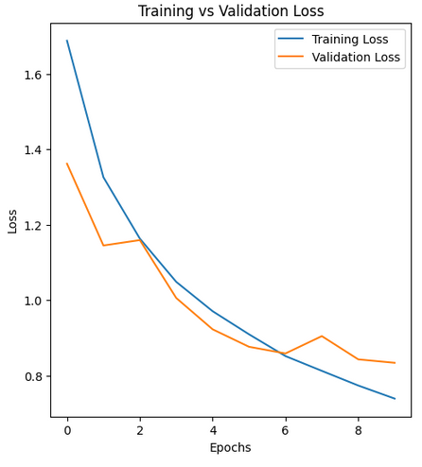

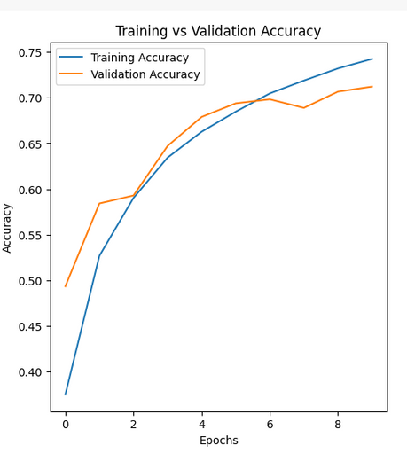
STUDIO SHODWE
Training Loss vs Validation Loss
HASIL TRAINING
Training Loss lebih rendah dibandingkan Validation Loss pada sebagian besar epoch, menandakan model dapat menangkap pola data pelatihan dengan baik.
Training Accuracy vs Validation Accuracy
Validation Accuracy meningkat mendekati Training Accuracy, yang menandakan bahwa model tidak overfitting dan performa validasi stabil.
PAGE
85/13

Slide 9


STUDIO SHODWE
EVALUASI MODEL
Evaluasi pada test Dataset:
Akurasi: 71.23%
Loss: 0.8242
Kesimpulan:
Model menunjukkan performa yang baik pada dataset CIFAR-10. Namun, akurasi dapat ditingkatkan dengan optimasi lebih lanjut seperti menambah epoch, menggunakan data augmentation, atau arsitektur yang lebih kompleks.
6AGE
94/13

Slide 10

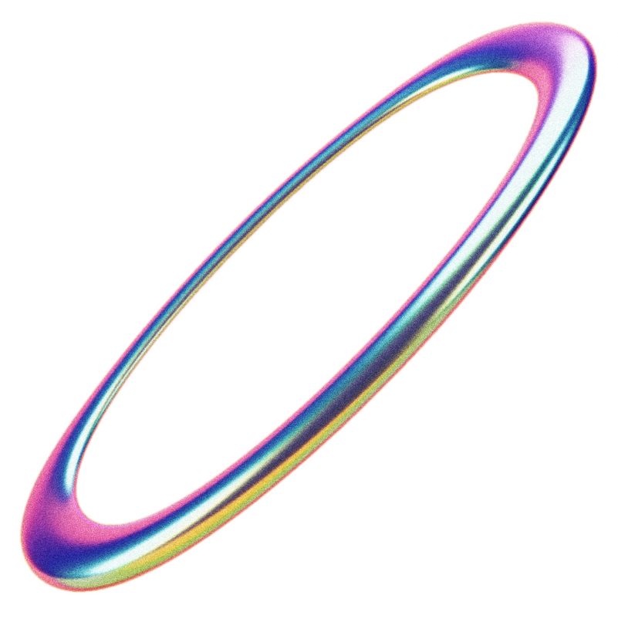

STUDIO SHODWE
EVENT TENSORBOARD
Bias/Histogram: Memberikan distribusi nilai bias selama training
Epoch Accuracy: Menampilkan akurasi model setelah setiap epoch.
Epoch Learning Rate: Menggambarkan perubahan learning rate pada setiap epoch.
Epoch Loss: Menunjukkan penurunan nilai loss untuk memeriksa apakah model mengalami underfitting atau overfitting.
Evaluation Accuracy vs iterations: Akurasi model yang dihitung selama evaluasi.
Evaluation Loss vs Iterations: Tren nilai loss untuk evaluasi, mengidentifikasi error.
Kernel: Mengilustrasikan perubahan bobot kernel selama proses pelatihan.
PAGE
10/13

Slide 11
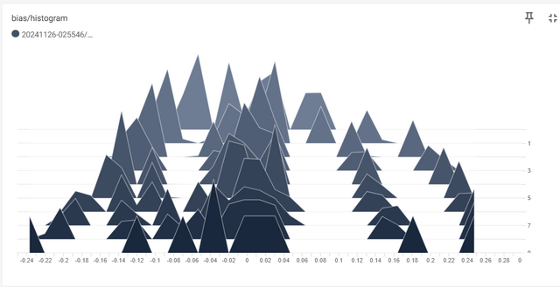
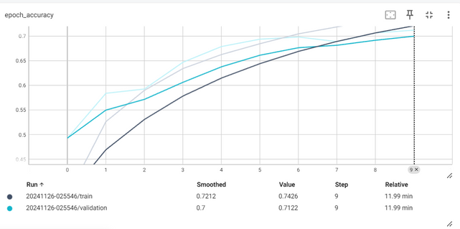
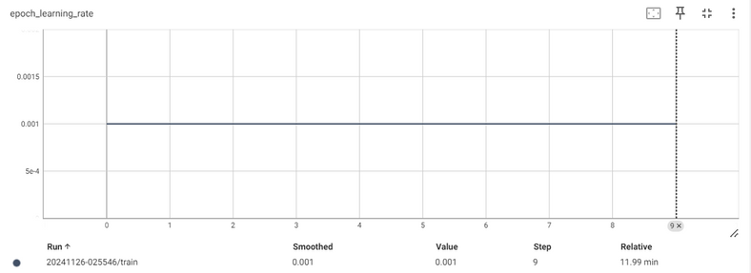
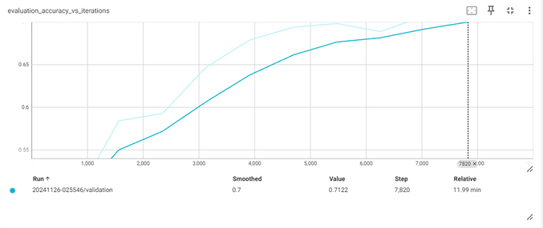
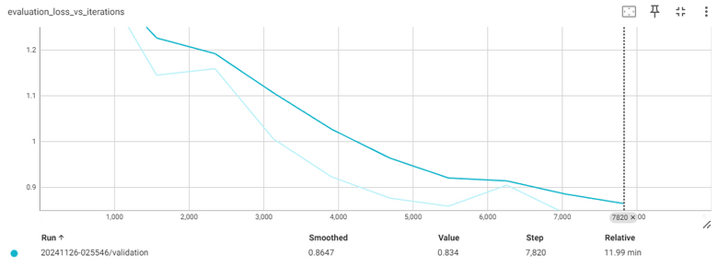
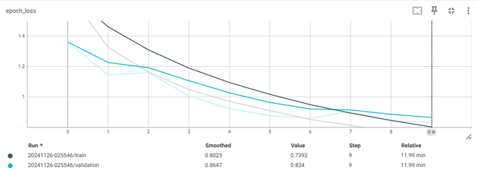
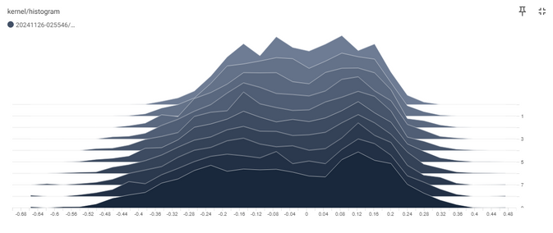
STUDIO SHODWE
EVENT TENSORBOARD
PAGE
11/13

Slide 12

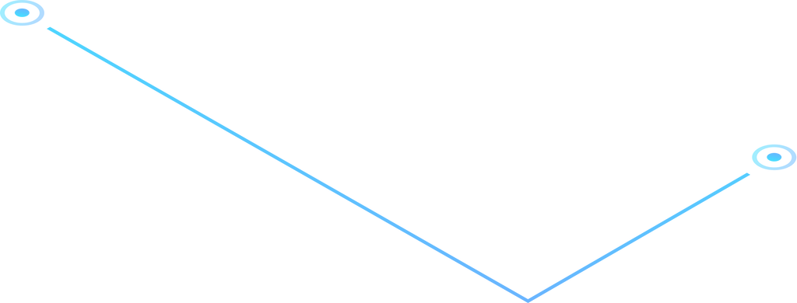
STUDIO SHODWE
Model CNN berhasil dilatih menggunakan dataset CIFAR-10 untuk pengenalan gambar. Proses preprocessing, training, dan evaluasi menunjukkan implementasi metode AI yang sistematis. Performa model cukup baik, tetapi dapat disempurnakan dengan metode tambahan.
KESIMPULAN
6AGE
12/13

Slide 13

STUDIO SHODWE
THANK YOU!
PAGE
13/13

